Slide 1
Воспитание патриотических чувств у детей старшего дошкольного возраста в процессе организации творческих игр
Выпускная квалификационная работа
Выполнила студентка БСз-Д3 курса:
Батяева Зоя Асланбековна
Научный руководитель: к.п.н. доцент, профессор РАЕ
Дзидзоева София Муратовна

Slide 2
Актуальность проблемы исследования
В последние годы наблюдается отчуждение подрастающего поколения от отечественной культуры, от общественно-исторического опыта. Решение проблемы воспитания патриотизма требует новой идеологии в образовательной и воспитательной деятельности.
Чрезвычайно важным в аспекте исследуемой проблемы является то, что процесс воспитания необходимо начинать в дошкольном возрасте, когда происходит формирование духовно-нравственной основы ребенка, эмоций, чувств, мышления, механизмов социальной адаптации в обществе, начинается процесс осознания себя в окружающем мире. .

Slide 3
Патриотическое воспитание по ФГОС ДО
Одним из компонентов образовательных областей «Социально - коммуникативное развитие» ФГОС ДО является патриотическое воспитание дошкольников, позитивная социализация детей дошкольного возраста, приобщение детей к социокультурным нормам, традициям семьи, общества и государства.
Цель патриотического воспитания – развитие в российском обществе высокой социальной активности, гражданской ответственности, духовности, становления граждан, обладающих позитивными ценностями и качествами, способных проявить их в созидательном процессе в интересах отечества, укрепления государства, обеспечение его жизненно важных интересов и устойчивого развития.

Slide 4
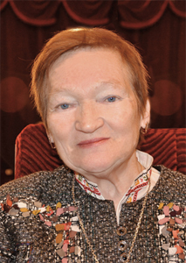
Воспитание патриотических чувств является одной из глобальных задач воспитания, которая разрабатывалась в трудах многих отечественных педагогов:
В.А. Сухомлинского, К.Д. Ушинского, А.С. Макаренко, С.А. Козловой, Н.К. Крупской, И.Д. Власовой, Р.И. Жуковской и других.
Проблеме теории и практики патриотического воспитания детей в современных условиях посвящены работы авторов И.А. Агаповой,
М.П. Бузского, В.В. Дьяченко, Т.С. Комаровой, В.Ф. Фролова и других.

Slide 5
Цель исследования:
- теоретически обосновать и экспериментально выявить эффективность работы по воспитанию патриотических чувств у детей старшего дошкольного возраста в процессе организации творческих игр.
Объект исследования – воспитание патриотических чувств детей старшего дошкольного возраста.
Предмет исследования – воспитание патриотических чувств детей старшего дошкольного возраста в процессе организации творческих игр.
Задачи исследования:
1) проанализировать психолого-педагогическую литературу по проблеме развития патриотических чувств у детей старшего дошкольного возраста;
2) изучить особенности и содержание работы по развитию патриотических чувств у детей старшего дошкольного возраста;
3) выявить роль творческих игр и особенности их организации в воспитании патриотических чувств у старших дошкольников;
4) разработать и апробировать систему педагогических мероприятий по воспитанию патриотических чувств у детей старшего дошкольного возраста в процессе организации творческих игр.

Slide 6
Гипотеза исследования:
Воспитания патриотических чувств детей старшего дошкольного возраста будет эффективным, если соблюдаются следующие условия:
- проводится систематическая и целенаправленная работа по воспитанию патриотических чувств в процессе организации творческих игр;
- ведется учет индивидуальных и возрастных особенностей ;
- организована соответствующая предметно-развивающая среда в условиях детского сада;
- к работе по воспитанию патриотических чувств привлекаются родители.
Теоретико-методологическая база исследования:
проблемы патриотического воспитания подрастающего поколения
(M.Л. Афанасьева, В.В. Дьяченко, Т.А. Коновалов, С.В. Кривых, B.П. Лукьянова,
С.Е. Матушкин, М.В. Талдина, В.Ф. Фролов и др.);
теории деятельности и развития личности (Б.Г. Ананьев, Л.И.Божович, Л.С. Выготский, П.Я. Гальперин, В.В. Давыдов, А.Н. Леонтьев, C.Л. Рубинштейн, Д.Б. Эльконин и др.);
теории воспитания подрастающего поколения, отвечающие особенностям социокультурной ситуации и задачам обновления системы образования (Ш.А. Амонашвили, А.В. Антонова, М.А. Васильева, В.В. Гербова, Т.С. Комарова, А.В. Мудрик, Э.И. Сокольникова, С.Т. Шацкий, и другие);

Slide 7
Основные теоретические положения
1. Воспитание патриотических чувств у детей дошкольного возраста включает:
формирование высокой преданности Родине, чувстве ответственности за ее судьбу и историю, чувства любви и привязанности личности к культуре своего народа, земле, воспринимаемой в качестве родной, естественной и привычной среды обитания.
2. Особенности развития патриотических чувств детей старшего дошкольного возраста:
расширение интересов детей,
показ через малое большое,
показ зависимости между деятельностью одного человека и жизнью всех людей, всей страны,
воспитание любви к родителям, родному дому, к детскому саду, затем – к городу, ко всей стране.
3. Творческие игры эффективно помогают создавать общественные отношения у детей, проявляющиеся во взаимоотношениях с товарищами по игре и в выполнении роли.

Slide 8
Экспериментальное исследование
Экспериментальная база исследования:
МКДОУ «Детский сад» №9, г. Беслан.
В эксперименте приняли участие:
дети старшего дошкольного возраста в количестве 24 человек,
педагогический коллектив: заведующая, старший воспитатель, воспитатели.
Констатирующий эксперимент
Цель – выявить уровень сформированности патриотических чувств
детей старшего дошкольного возраста.
Задачи:
1) выявить уровень сопереживания родному дому, культурному наследию,
природе малой Родины (эмоционально-чувственный критерий);
2) определить степень проявления любознательности и наличия представлений о родном доме, городе, стране, культурном наследии, традициях, природе малой Родины (когнитивный критерий);
3) определить наличие интереса к историческому прошлому своей семье, города, стремление участвовать в мероприятиях, в традициях (мотивационный критерий);
4) выявить наличие заботливого, внимательного отношения к окружающим людям, к окружающему миру (практический критерий).

Slide 9
Результаты констатирующего эксперимента
Результаты исследования уровней сформированности патриотических чувств у старших дошкольников

Slide 10
Формирующий эксперимент
Фрагмент перспективно-тематического планирования работы
по воспитанию патриотических чувств у старших дошкольников
Февраль | «Символика» | - Знакомить детей со столицей нашей Родины, с гимном, флагом и гербом государства. - Параллельно знакомить с символикой России и Осетии. - Формировать у воспитанников уважение и интерес к государственным символам Осетии и России. | - Беседа «Государственные символы Северной Осетии». - Аппликация «Флаг и герб Осетии» - Прослушивание гимна Осетии и России. - Разукрашивание в альбомах Российского и Осетинского флагов. - Дидактические игры «Найди государственные символы Северной Осетии», «Выбери гимн Северной Осетии», «Назови атрибуты власти на гербе Северной Осетии», «Собери герб Осетии и России». - Викторина «Государственные символы страны».
 | «Я служу Отчизне» | - Воспитывать гордость за свою Родину, народных героев. - Сохранять историческую память поколений в памяти подрастающего поколения. - В процессе творческих игр знакомить с понятием «защитник отечества», конкретизировать с помощью народных сказаний о богатырях, рассказах о героях разных войн, полководцах, рядовых воинах, смело защищавших свое Отечество. | - Беседа на тему «Люди, прославившие наш Город». - Презентация и беседа «Герои боевой славы». - Экскурсия на мемориал Боевой Славы. - Творческие игры «Российская армия», «Танкисты», «Летчики», «Пограничники», «Моряки». в процессе творческих игр «Мы защитники Отечества» - Чтение народных сказок и сказаний о богатырях.
Март | «Права и обязанности» | - Знакомить с понятиями «право», «закон», «Конституция». - Воспитывать правосознание, способность своих прав и прав другого человека. - Закреплять полученные знания в творческих играх. - Знакомить с профессиями, связанными с понятиями «права», «обязанности». | - Творческие игры «Очередь в магазине», «Юристы», «Я и мои права», «Я – гражданин Осетии». - Беседа «Я гражданин». - Просмотр медиафильма «Права и обязанности граждан Осетии и России».

Slide 11
Контрольный эксперимент
Сравнительные результаты исследования уровней сформированности патриотических чувств у старших дошкольников до и после формирующего эксперимента
Экспериментальная группа
Контрольная группа

Slide 12
ВЫВОДЫ
После формирующего эксперимента высокий уровень сформированности патриотических чувств у детей старшего дошкольного возраста в экспериментальной группе повысился на 33, 3%, у детей выявлены преимущественно высокие и средние показатели.
В процессе проведения творческих игр дети научились сопереживать и замечать состояние окружающих, а также эмоционально и действенно относились к своей семье, родному городу, к своей Родине.
Дети также проявляли эмоционально-образные представления о культуре, традициях народов, населяющих Осетию области, ответили на вопросы по теме традиций семьи и города Владикавказа, о природе родного края.
Дети продемонстрировали хорошие знания названий страны, города, улиц.

Slide 13
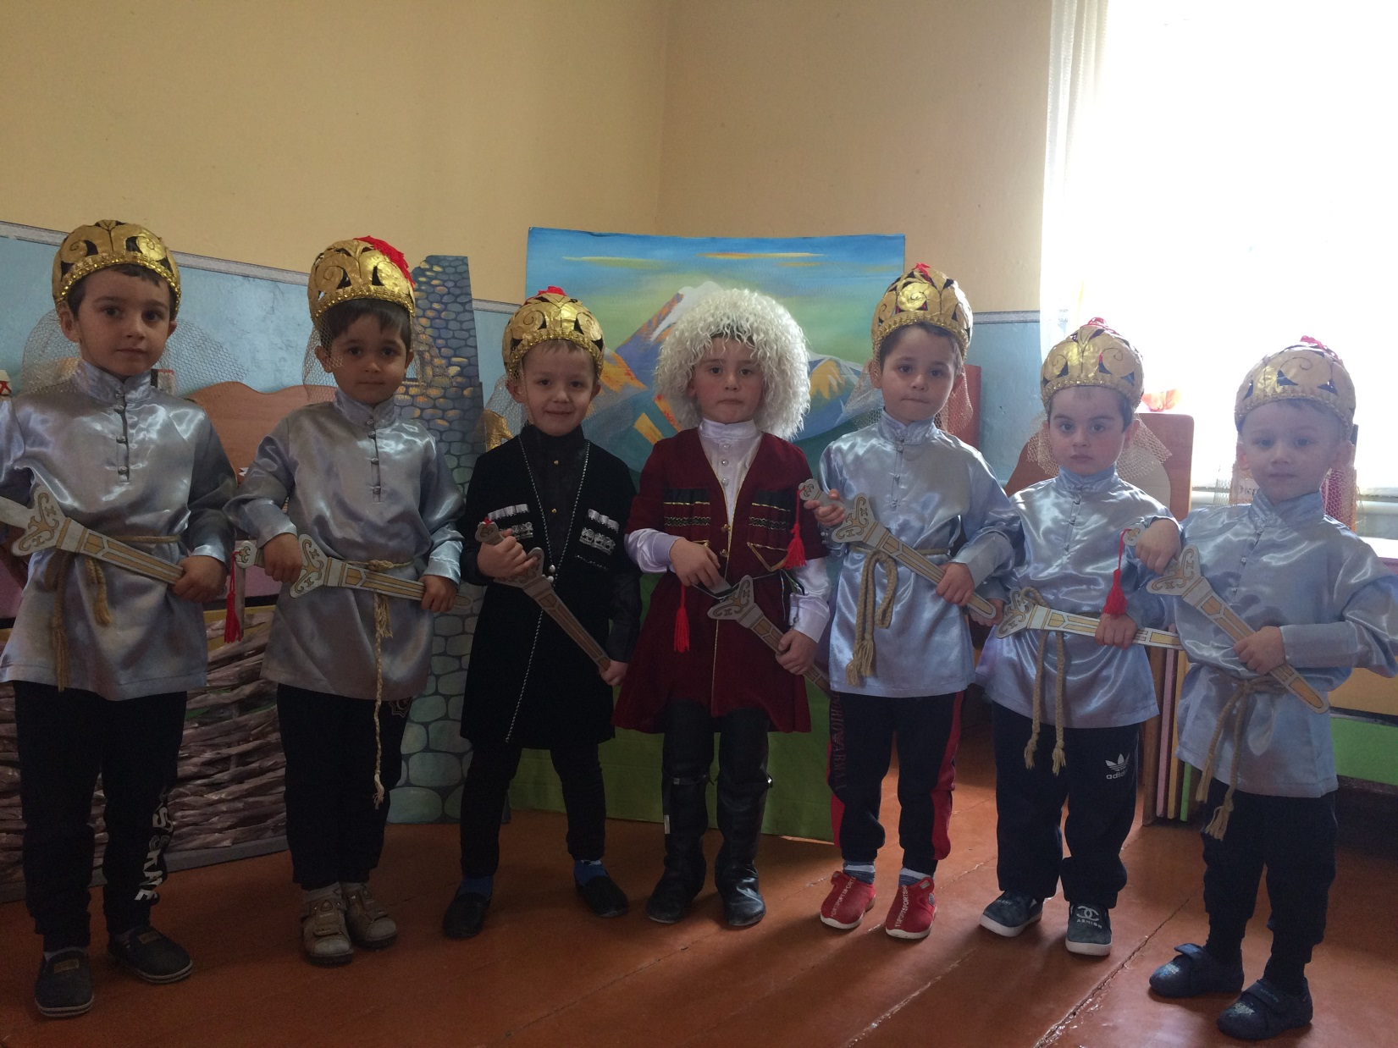
Фрагменты работы по воспитанию патриотических чувств детей старшего дошкольного возраста
Драматизация сказки «Богатыри»

Slide 14
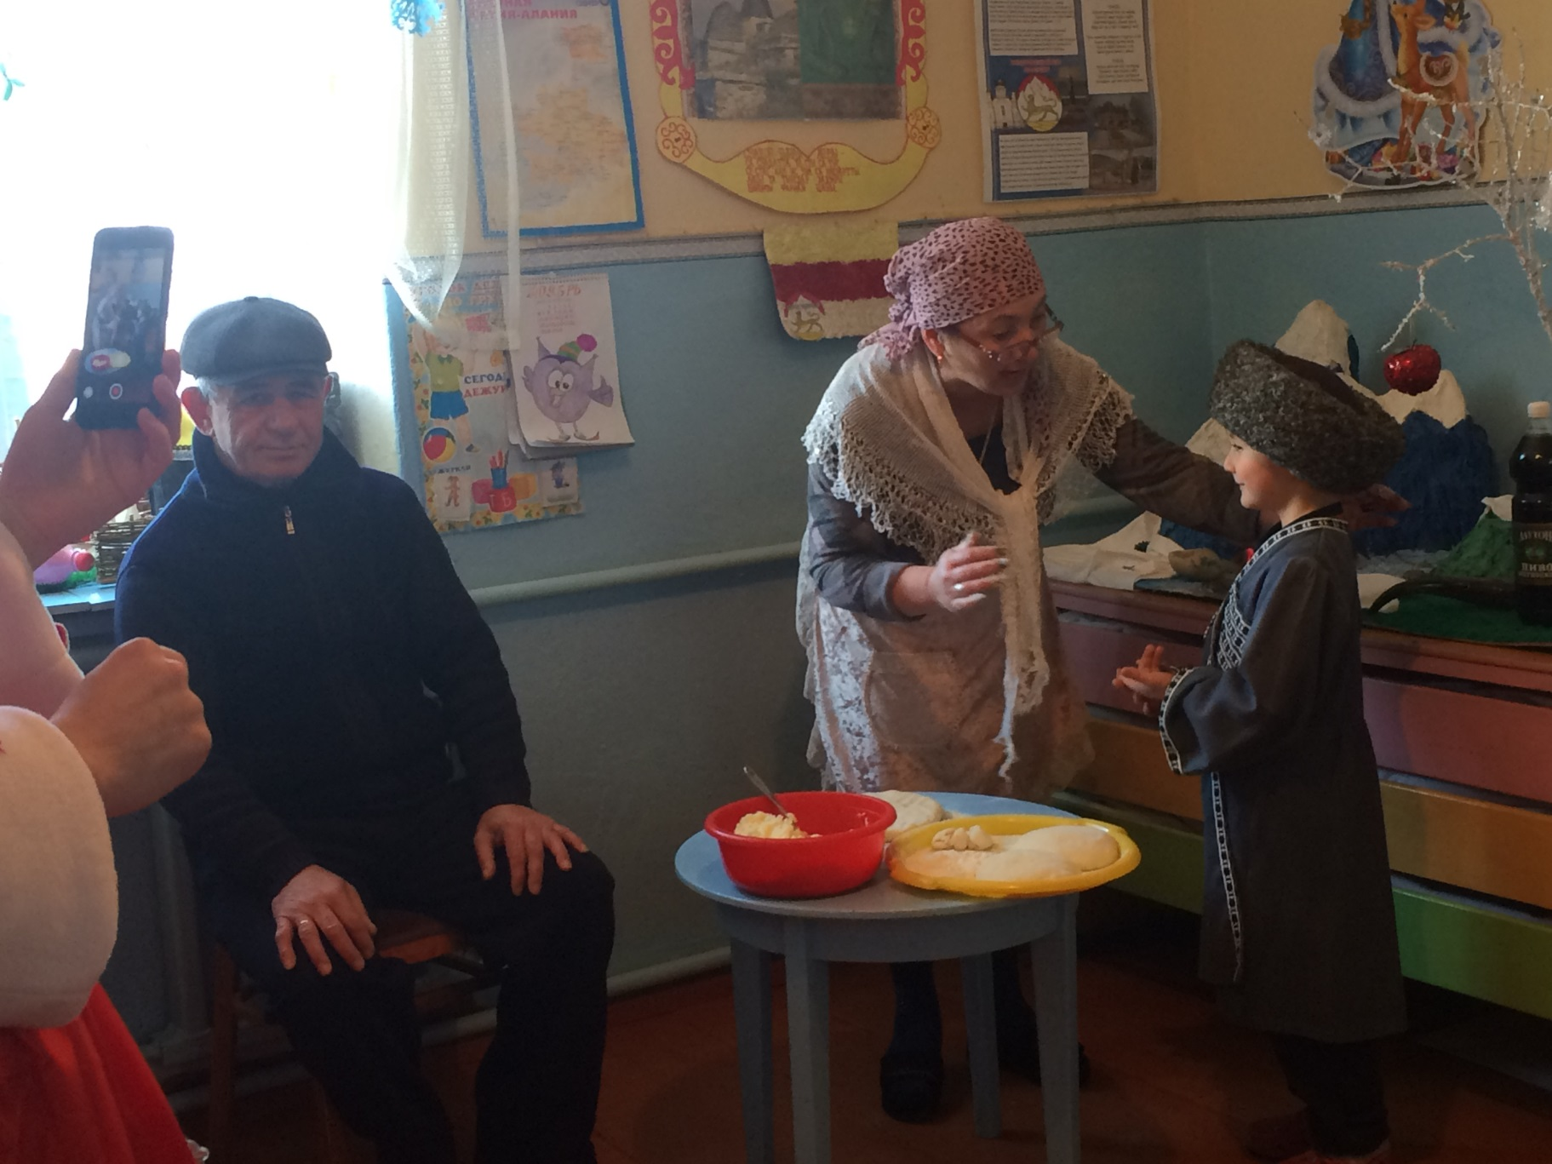
Творческая игра «У бабушки в ауле»

Slide 15
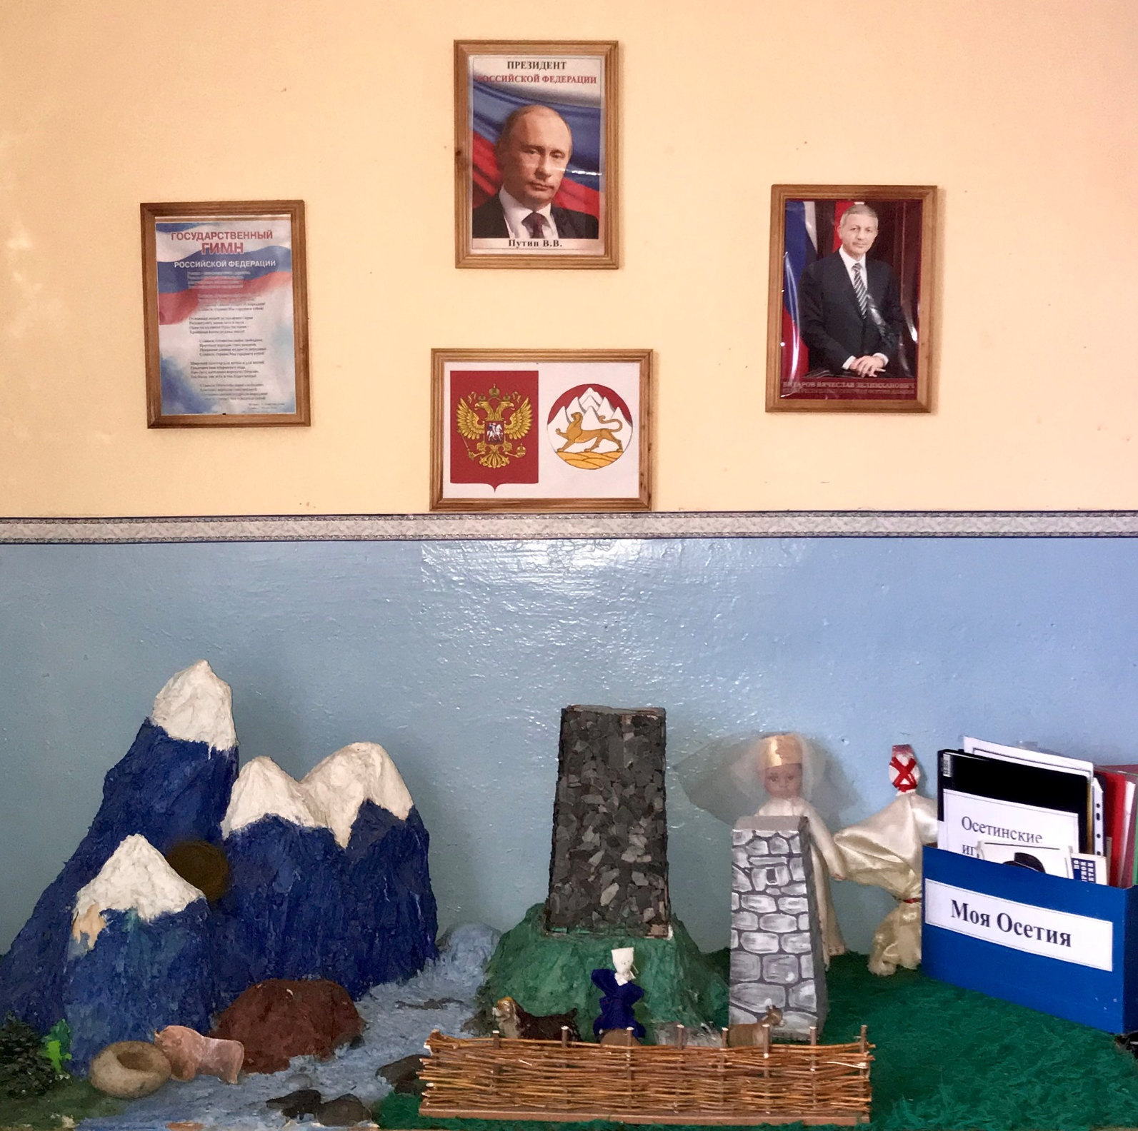
Предметно-развивающая
среда

Slide 16
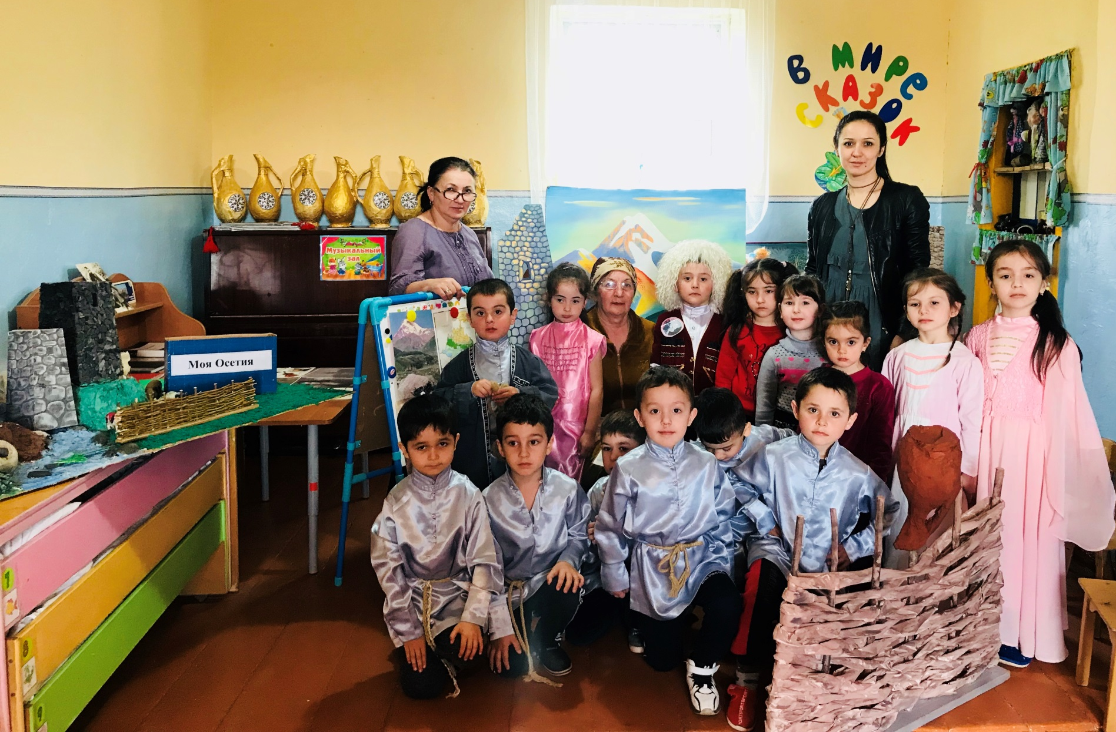
Знакомство с традициями родного края

Slide 17
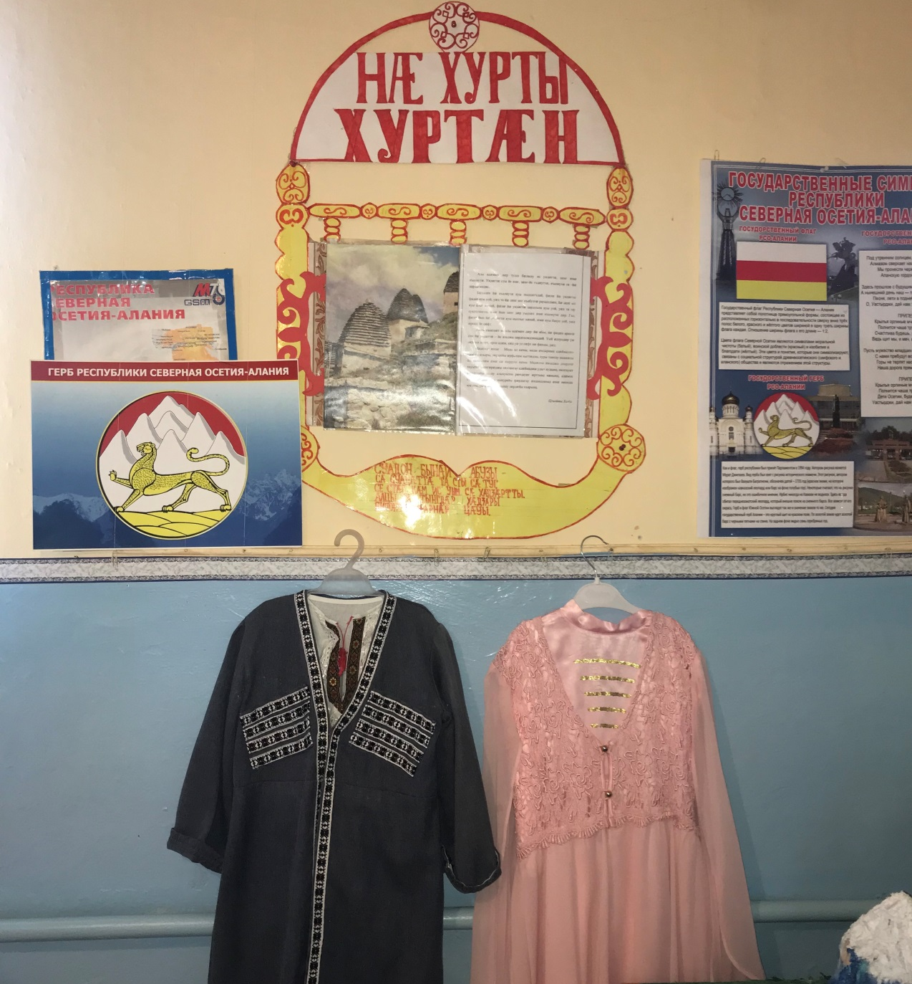
Предметно-развивающая среда

Slide 18
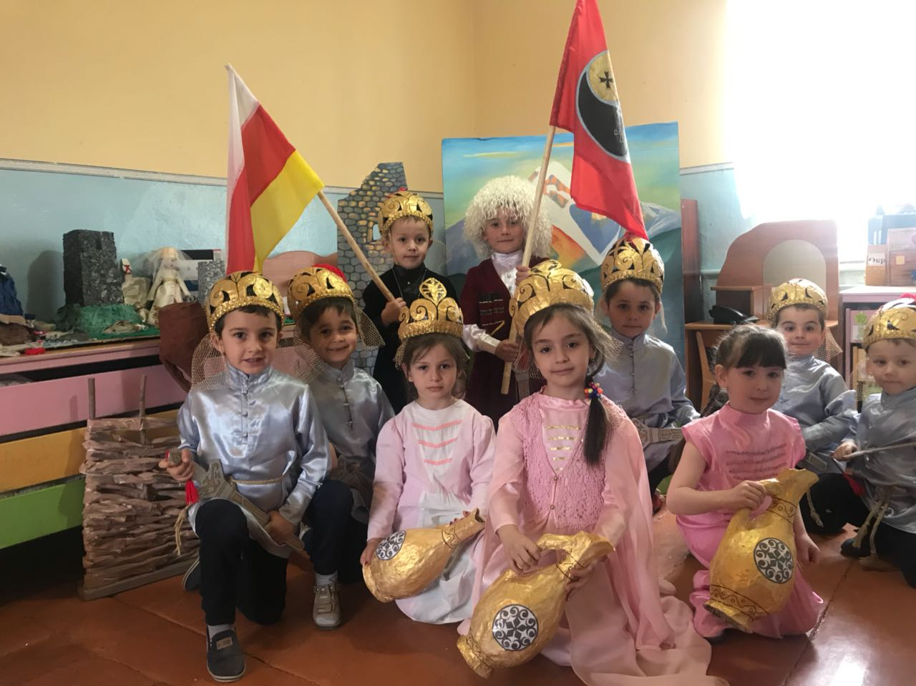
Благодарим за внимание!

